Slide 1
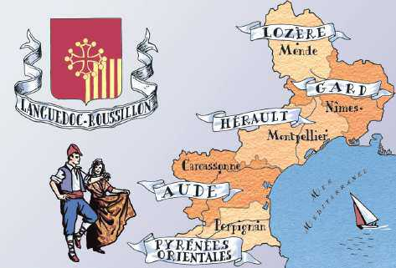

2

Slide 2
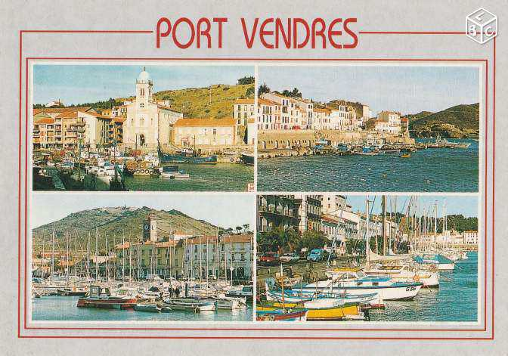


Slide 3
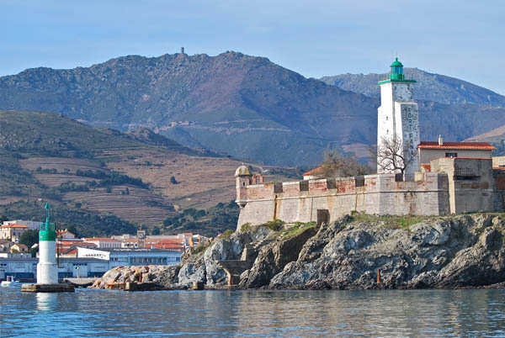
Tour Madeloc
Redoute du Fanal ( : réalisée par Vauban entre 1673 et 1700 pour assurer la défense du port. Son phare tribord vert marque l’entrée du port.

Slide 4
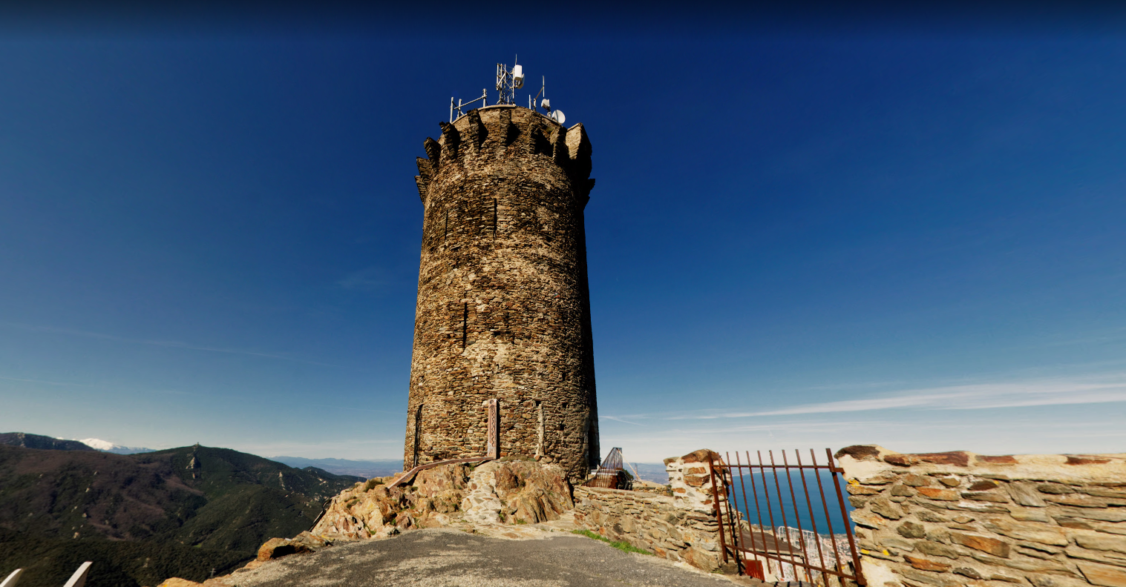
La tour Madeloc est perchée à environ 650 mètres de hauteur, sert de relais de télévision

Slide 5
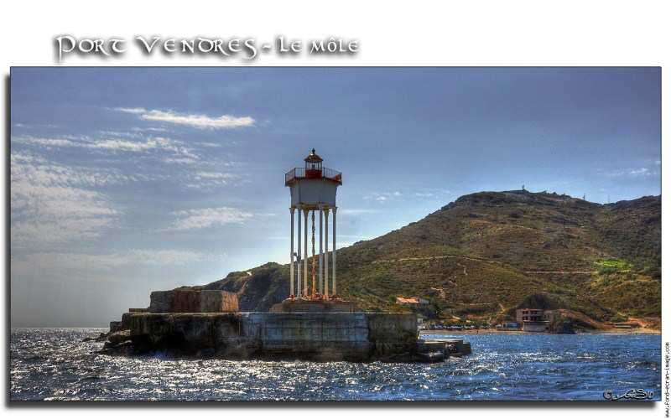
Le feu métallique du môle est un phare du xix^{e} siècle Il tient son nom de son emplacement à l'extrémité de la jetée (le môle) du port de Port-Vendres.

Slide 6
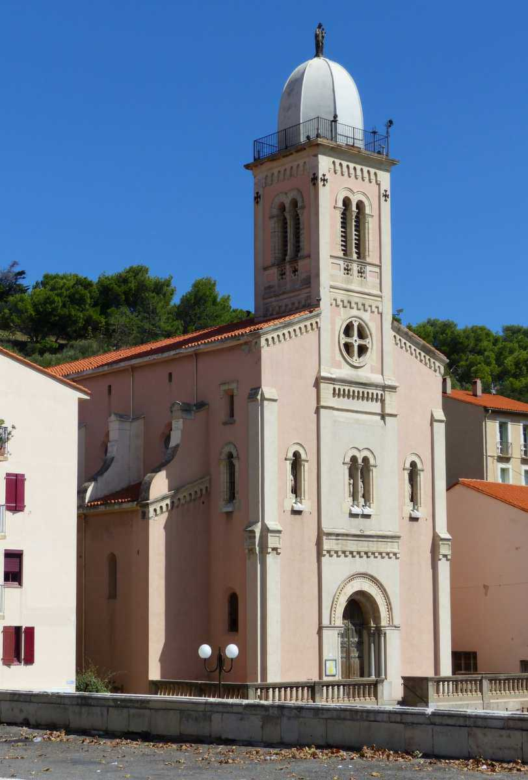
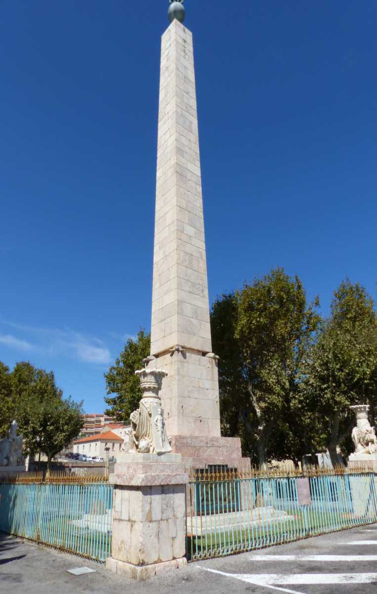
Église Notre-Dame de Bonne Nouvelle
Place de l'Obélisque

Slide 7
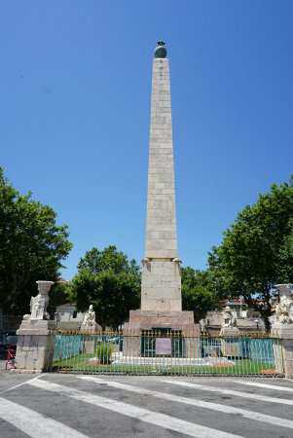
Seule place en France achevée sous le règne de Louis XVI, à la gloire de ce roi. Obélisque élevé en 1780, en marbre gris, couronné par un globe que surmontait une fleur de lys. Il reposait sur quatre tortues sortant des angles d'un dé du même marbre. Ce dé était décoré de proues rostrées sur deux côtés et de deux tables ayant la forme de draperies aux deux autres. Globe, fleur de lys, proues et les deux tables étaient en bronze et ont disparu. Les deux tables portaient des inscriptions gravées, honorant Louis XVI. A la base du dé, sous les proues de navire, étaient les emblèmes maritimes et sur les quatre faces du socle en marbre rouge de Villefranche, qui supportait le tout, étaient appliqués quatre bas-reliefs : l'abolition de la servitude en France ; la restauration de la marine française ; l'indépendance de l'Amérique ; la liberté du commerce maritime. Ces bas-reliefs étaient également en bronze. Le monument a été dépouillé de ses bronzes en 1793. Les bas-reliefs du soubassement sont conservés au musée de Perpignan.

Slide 8
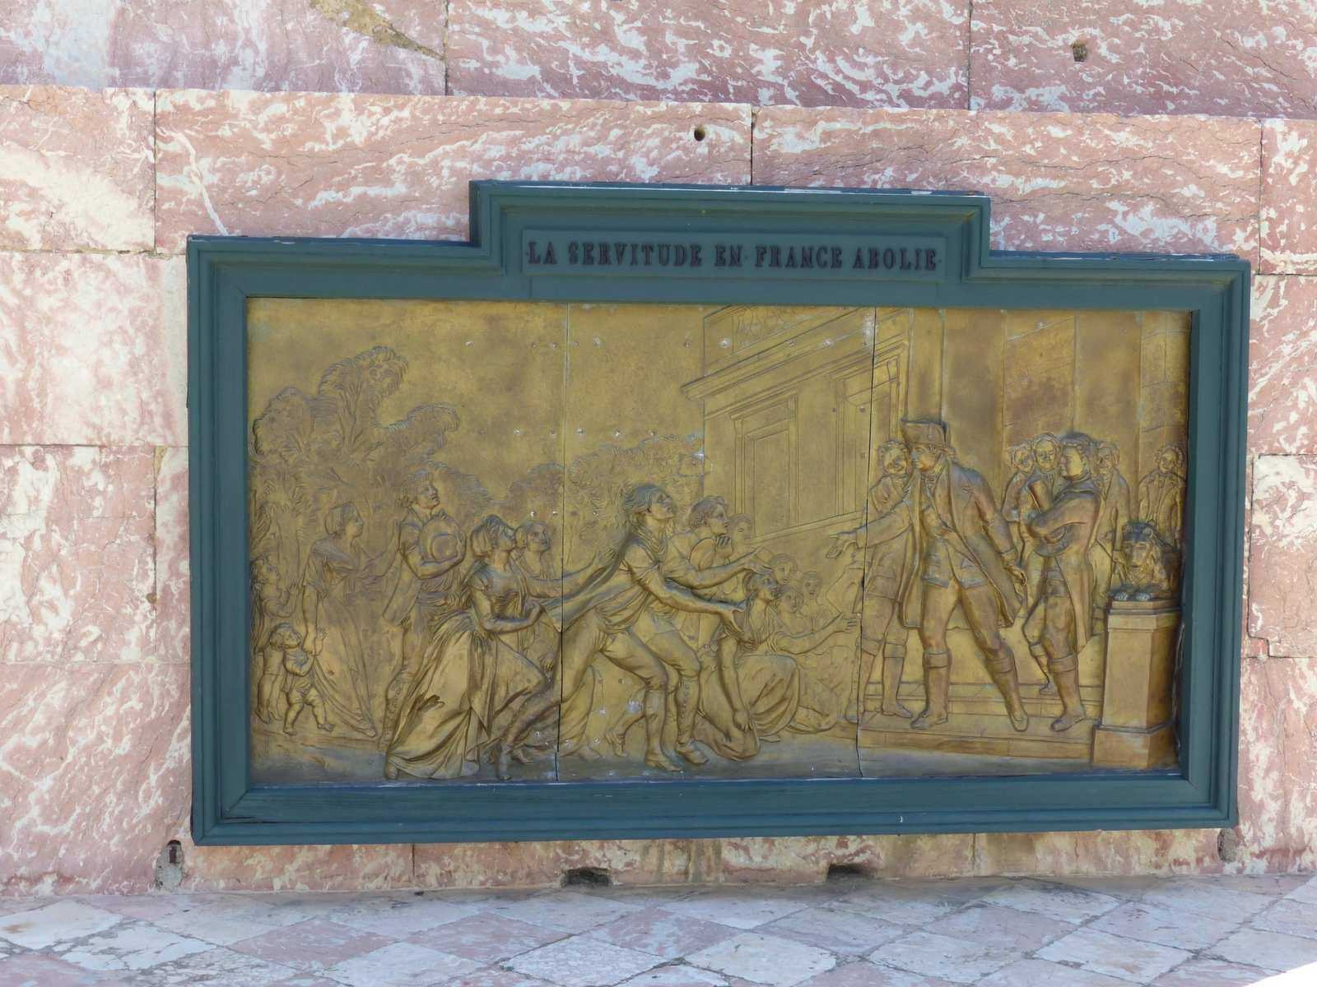

Slide 9
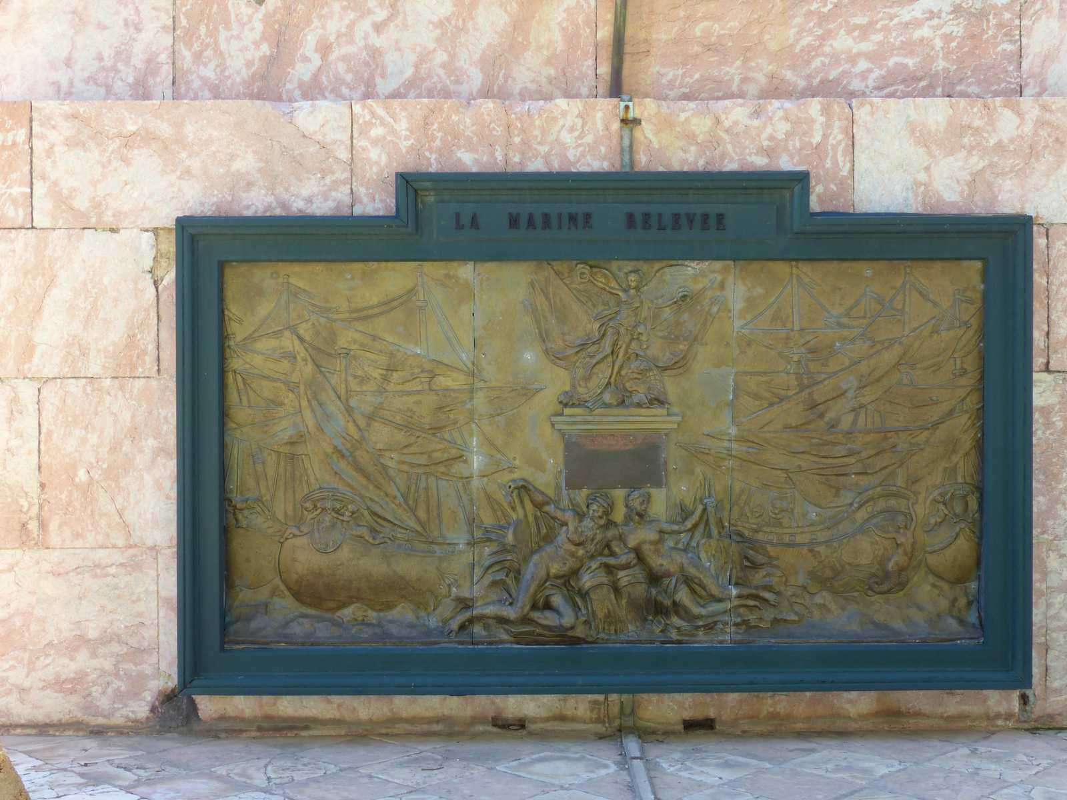

Slide 10
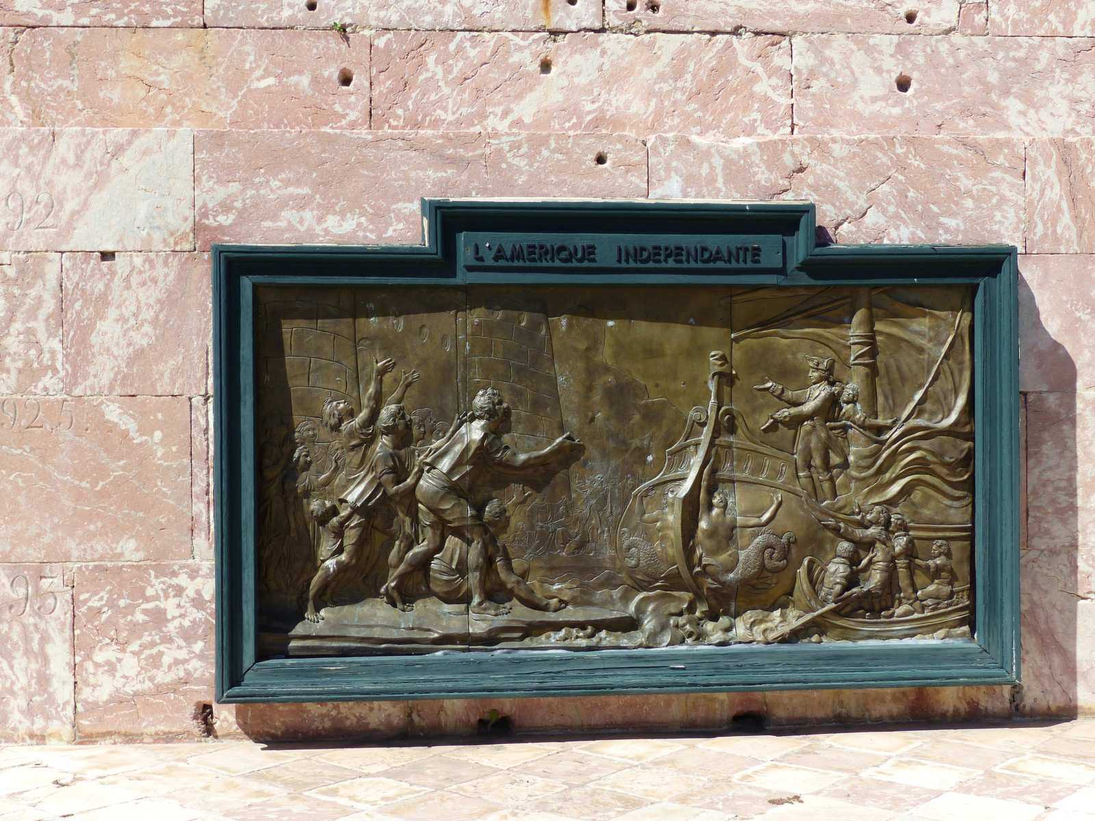

Slide 11
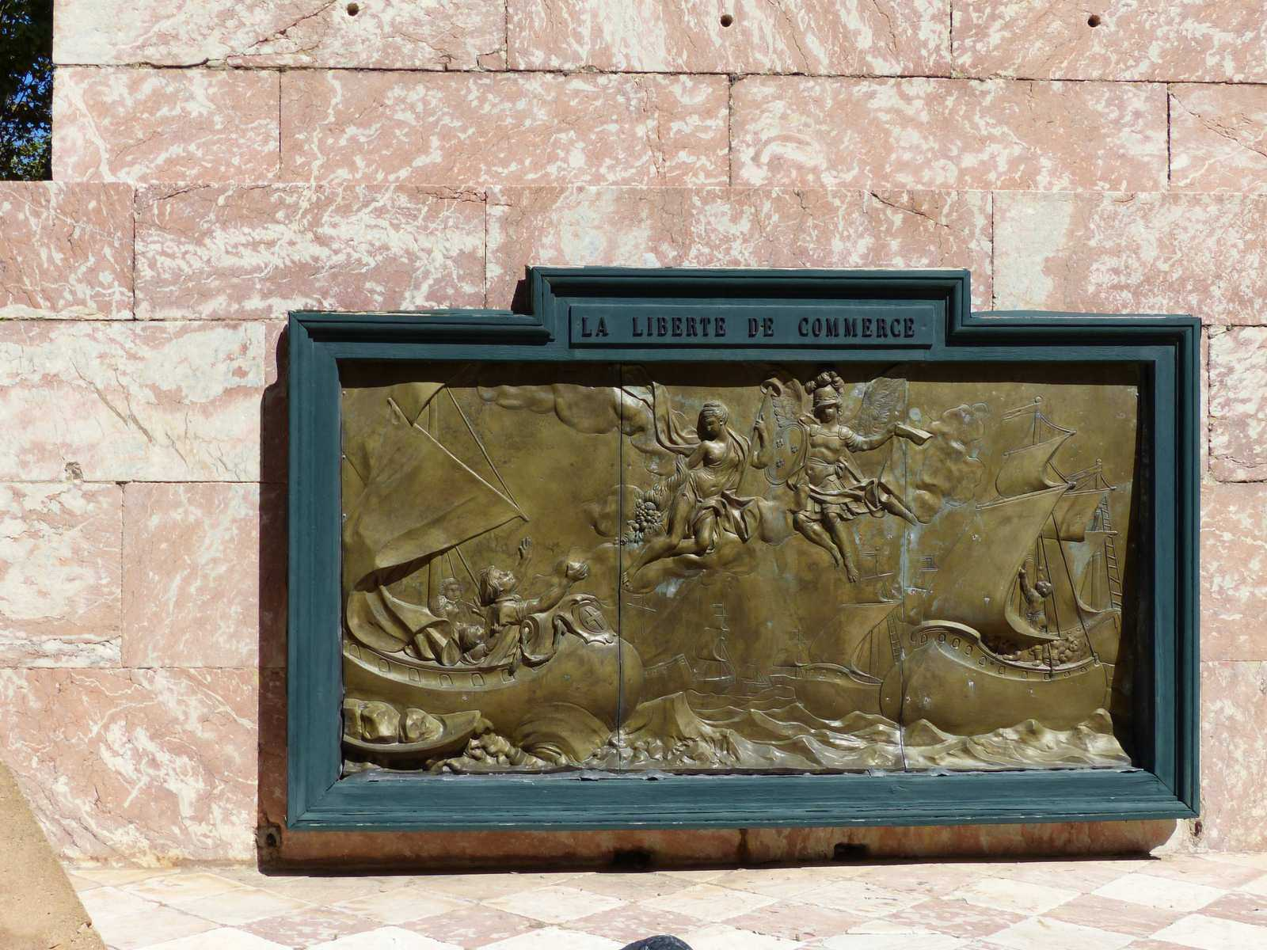

Slide 12
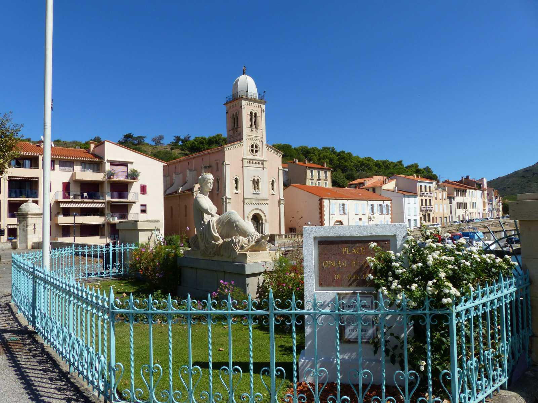
Église Notre-Dame de Bonne Nouvelle

Slide 13
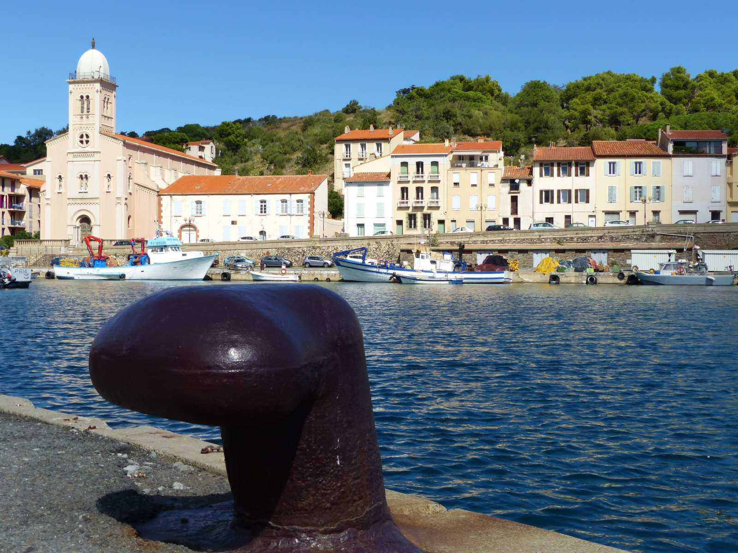

Slide 14
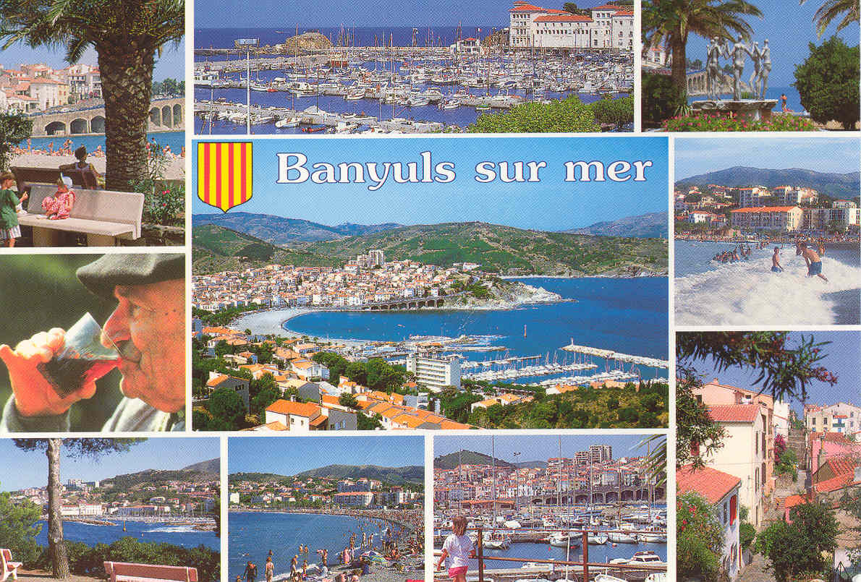
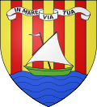

Slide 15
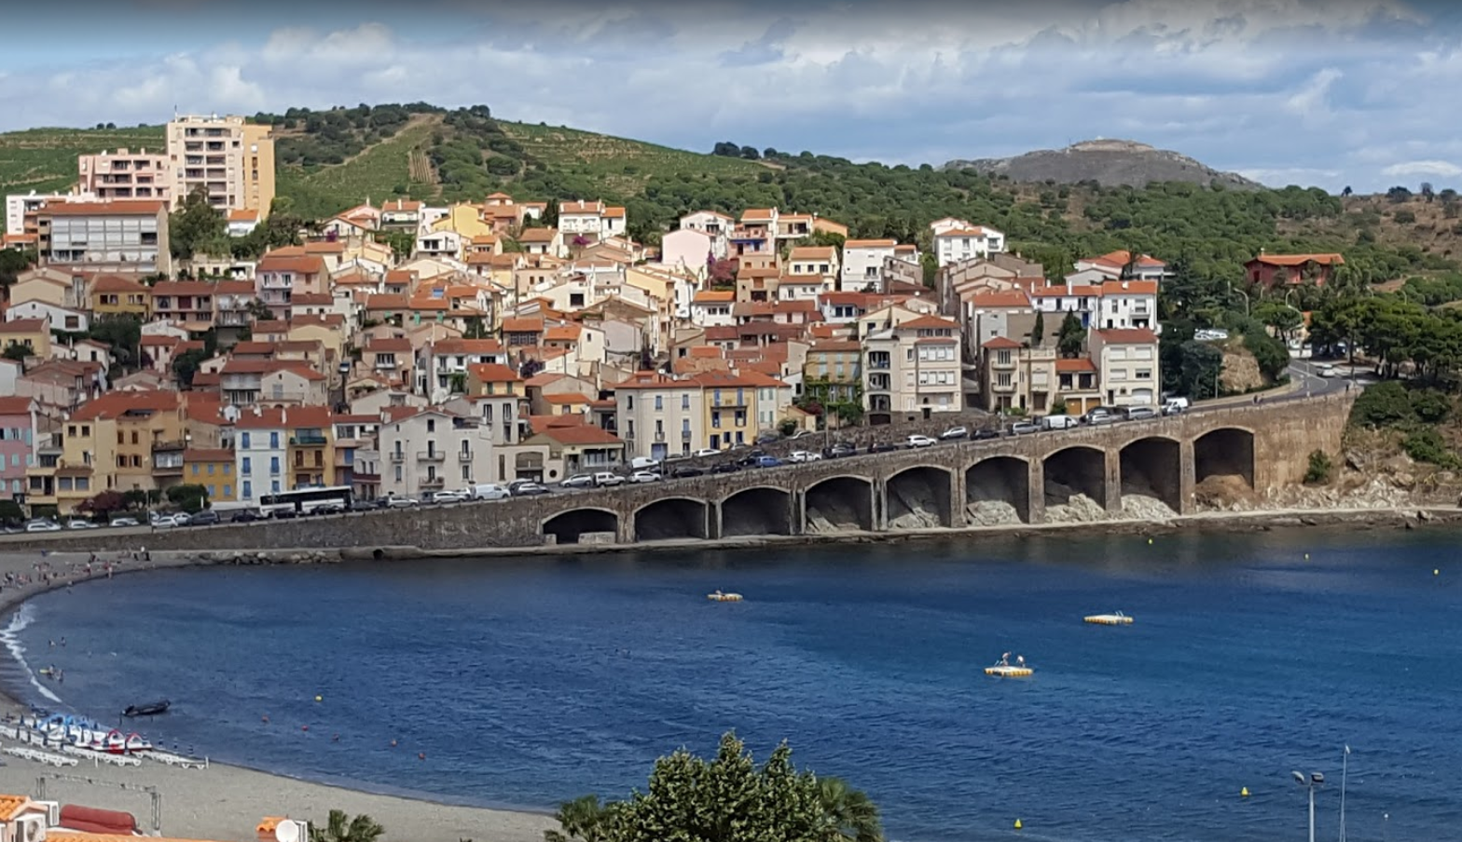

Slide 16
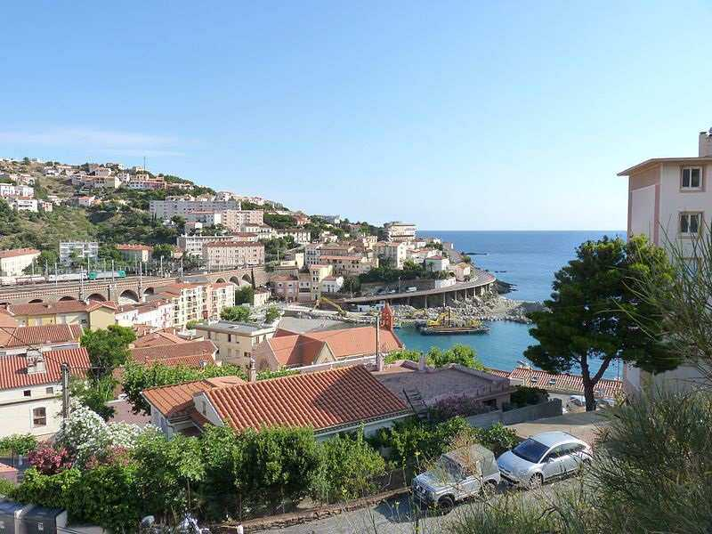

Slide 17
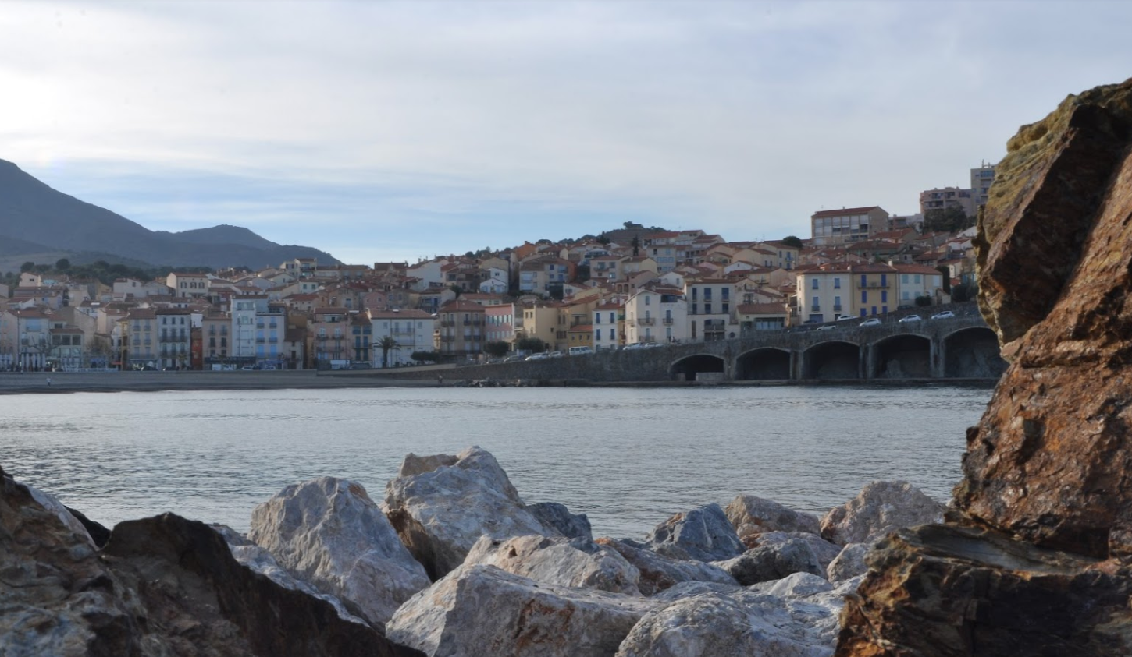

Slide 18
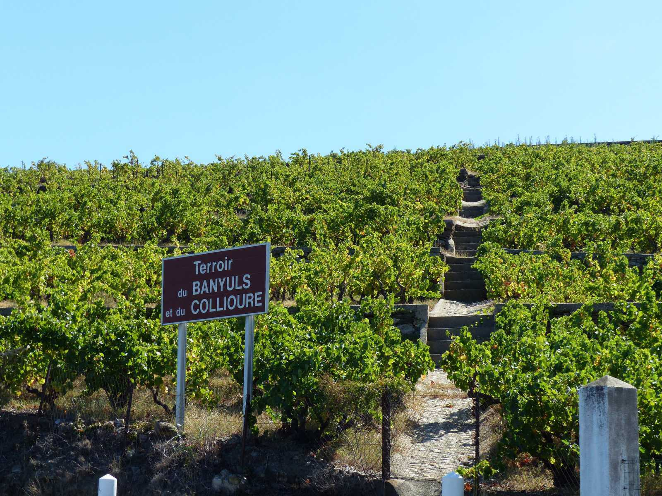

Slide 19
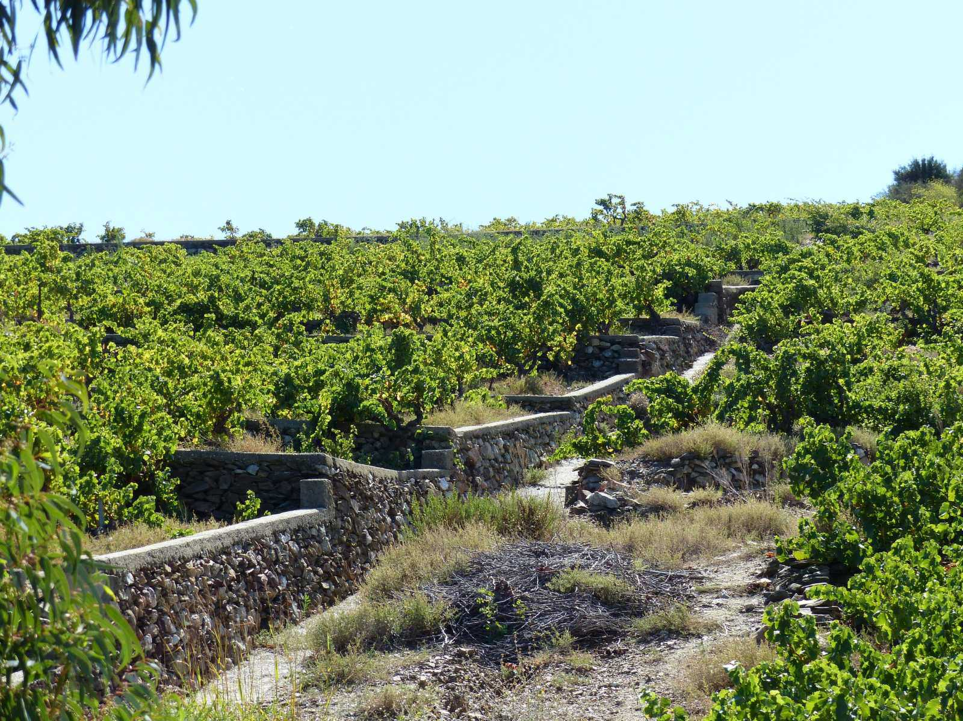

Slide 20
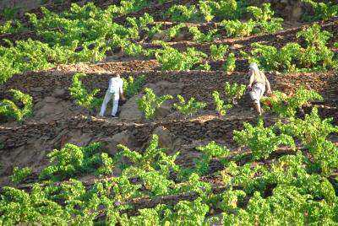

Slide 21
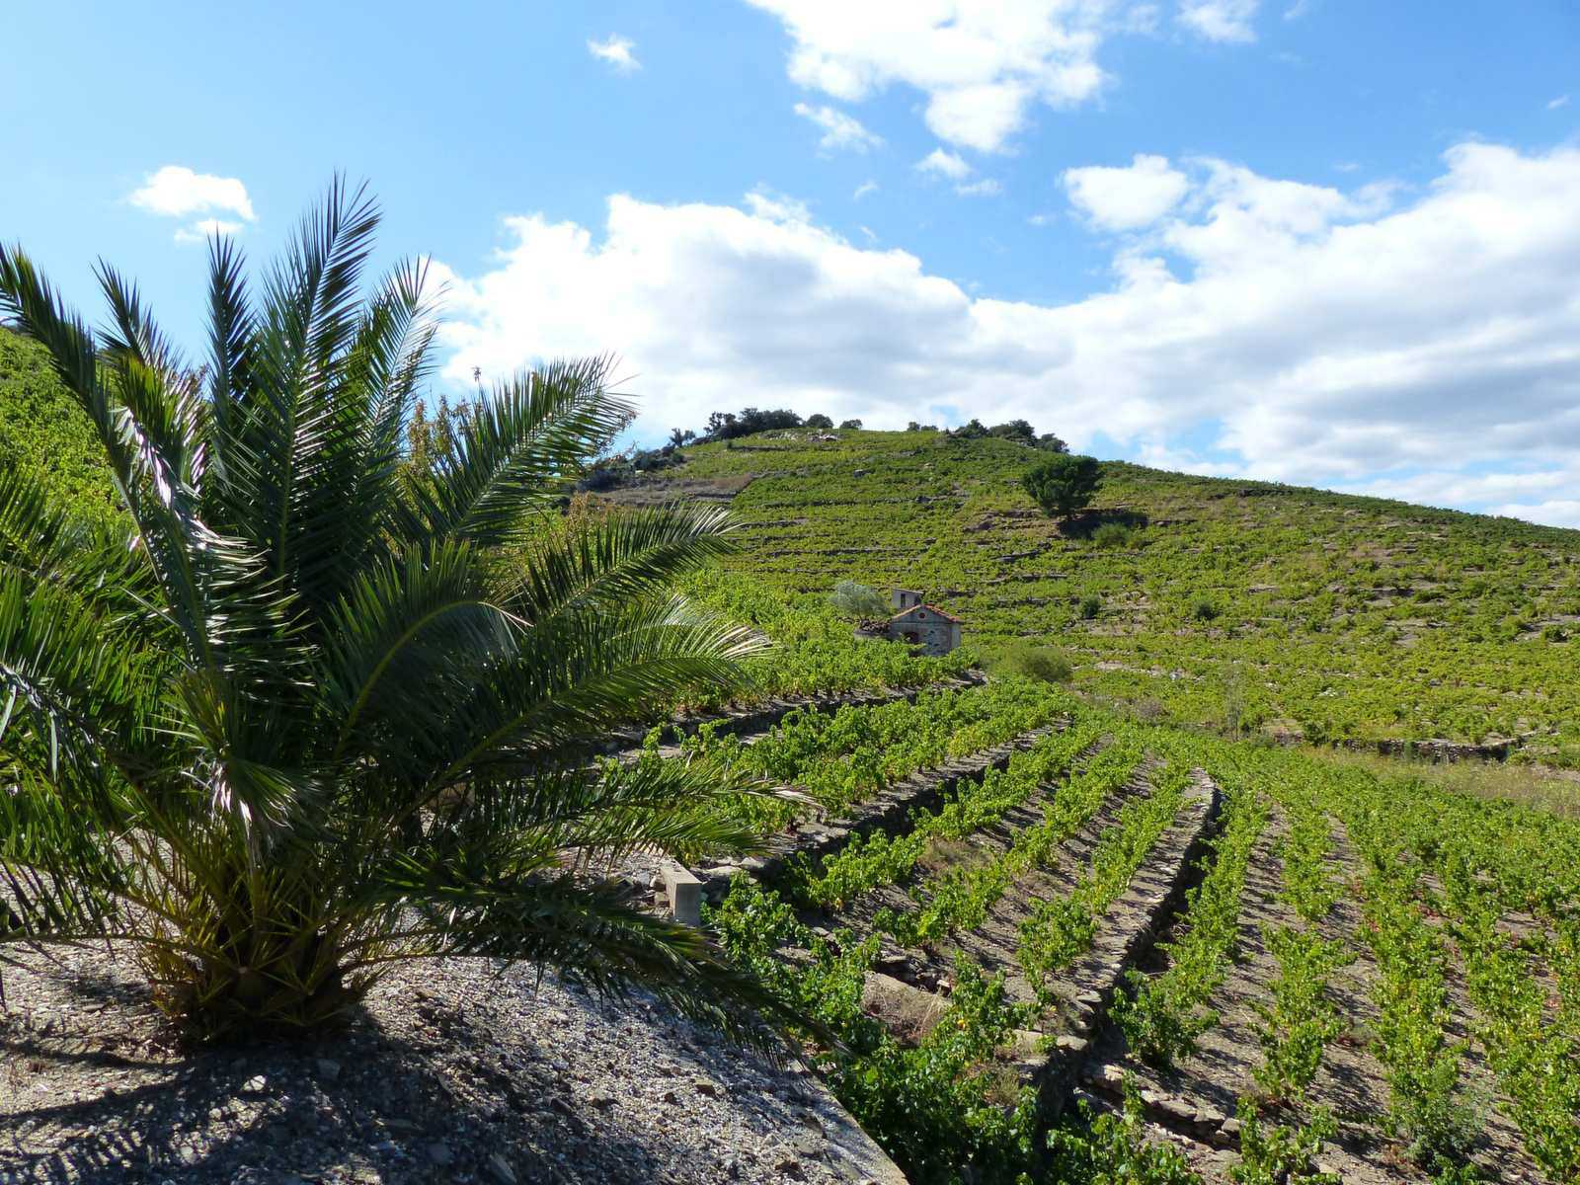

Slide 22
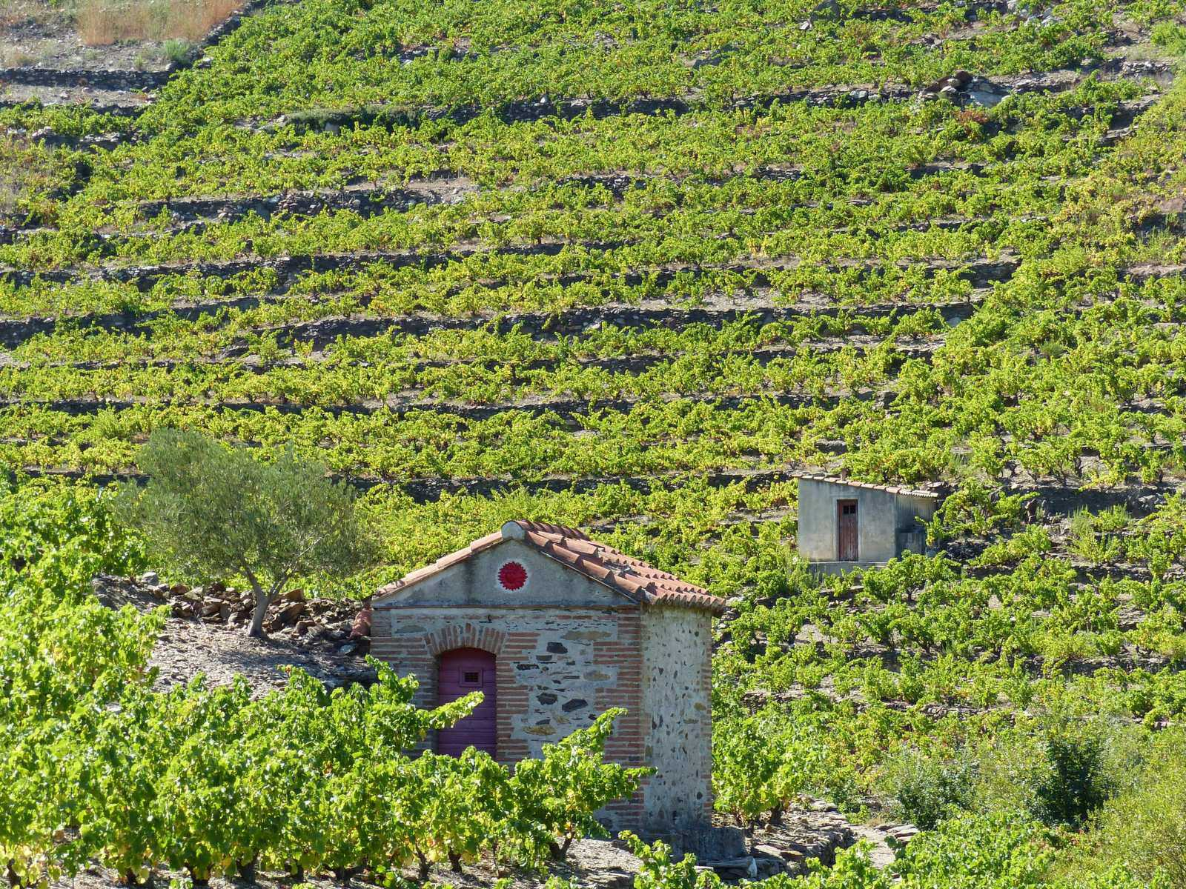

Slide 23
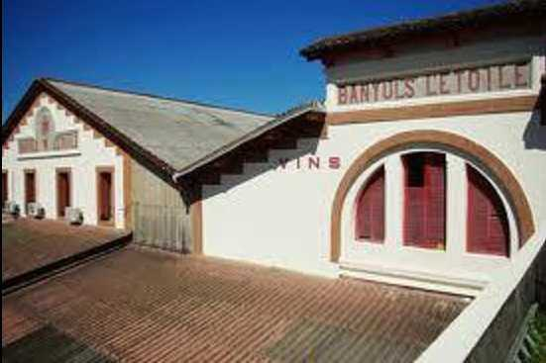
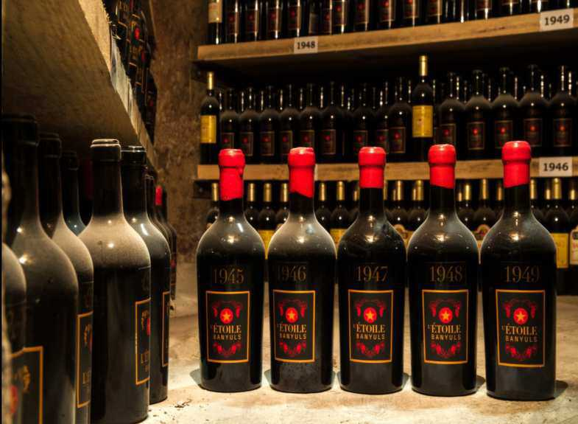
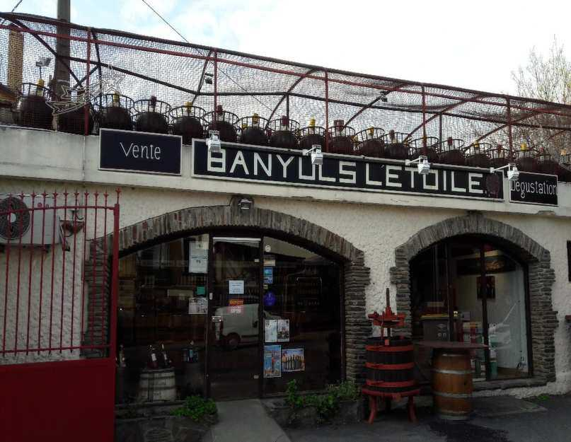
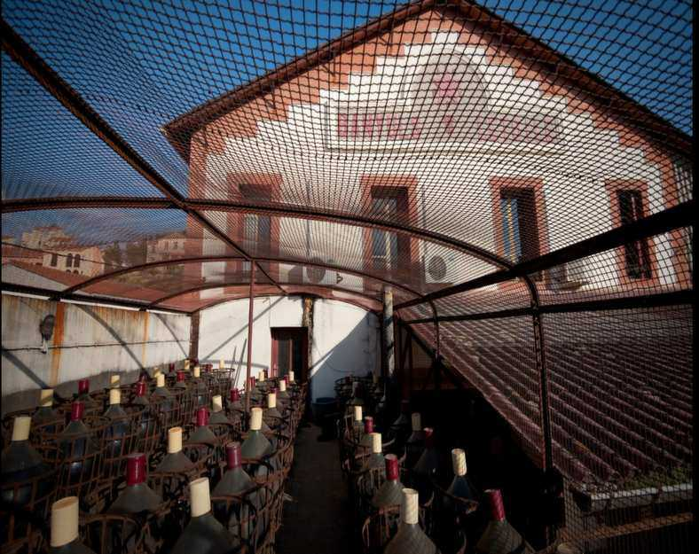

Slide 24
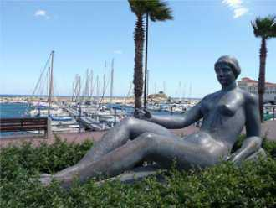

Slide 25
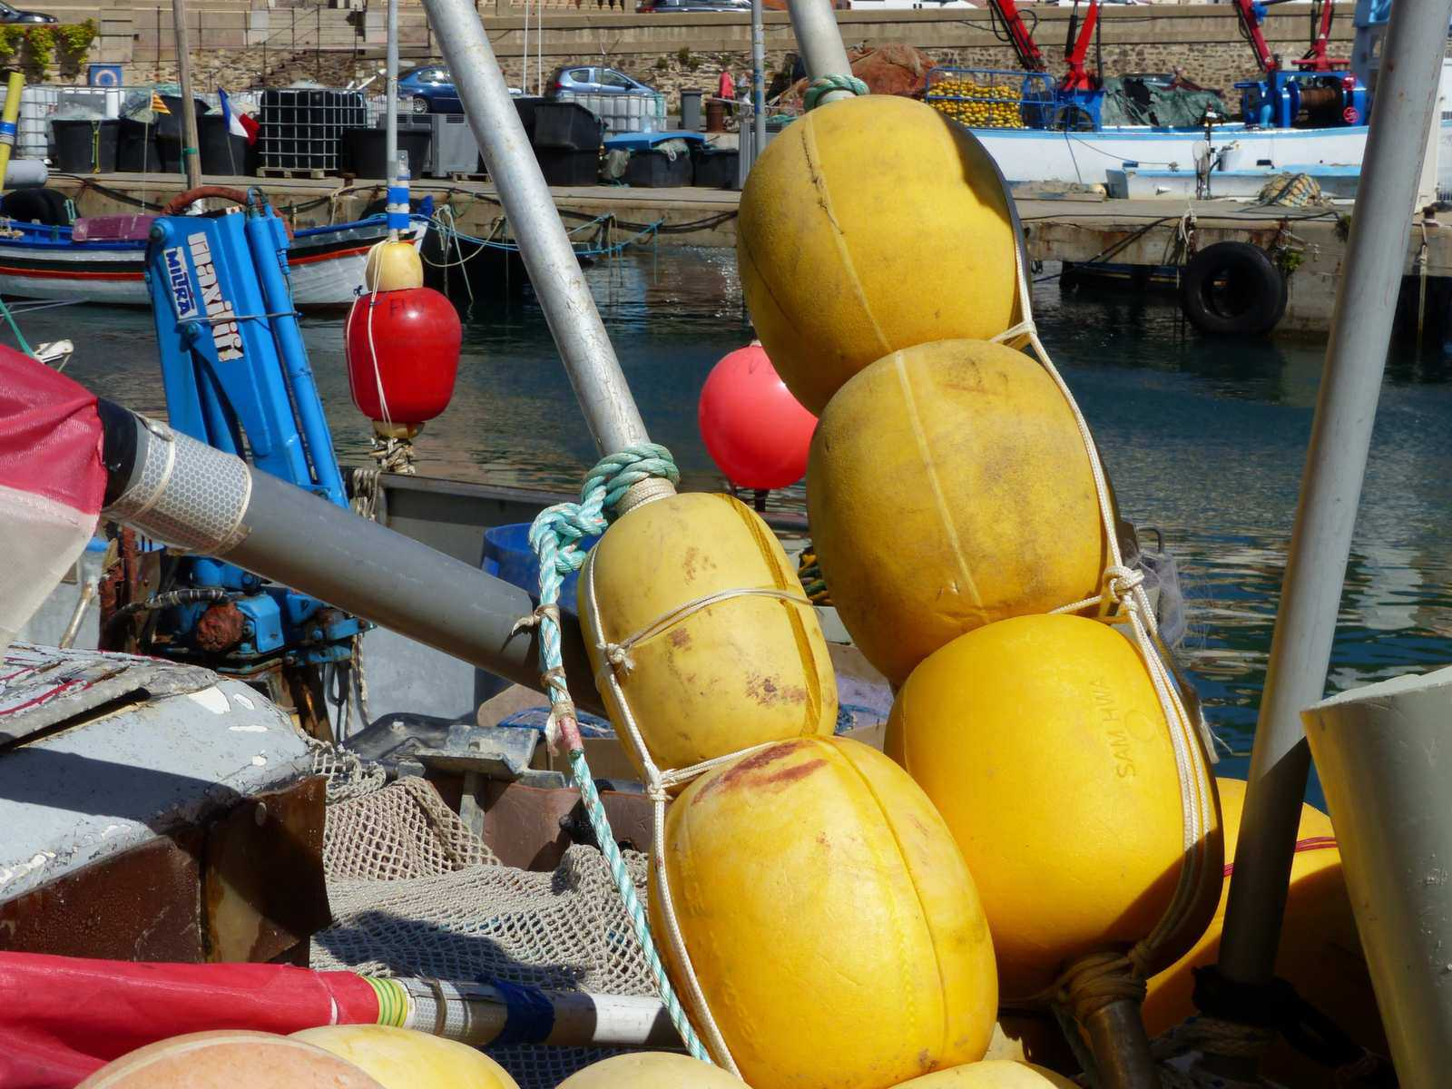

Slide 26
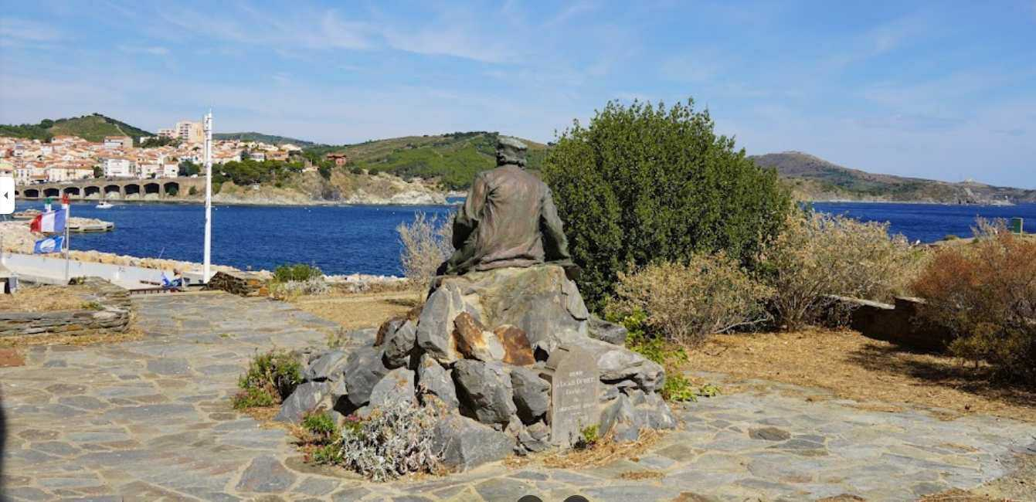
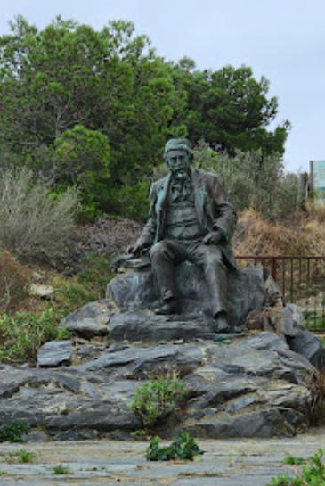
Félix Joseph Henri de Lacaze-Duthiers est un anatomiste, un marin, biologiste et un zoologiste français, né le 15 mai 1821 à Montpezat et mort le 21 juillet 1901 au château de Las Fonts à Alles-sur-Dordogne

Slide 27
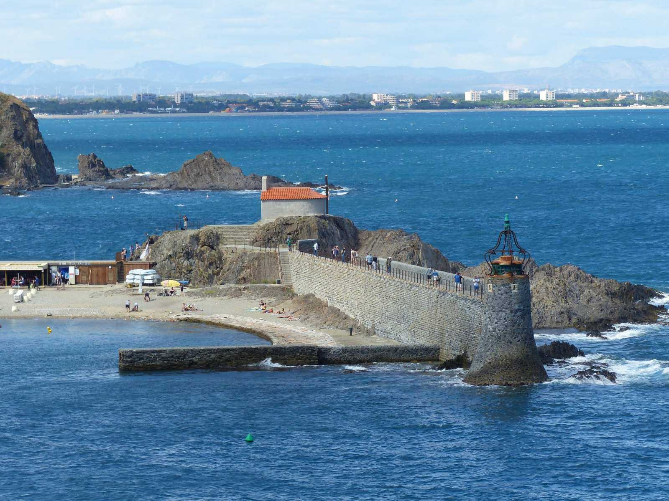

Slide 28
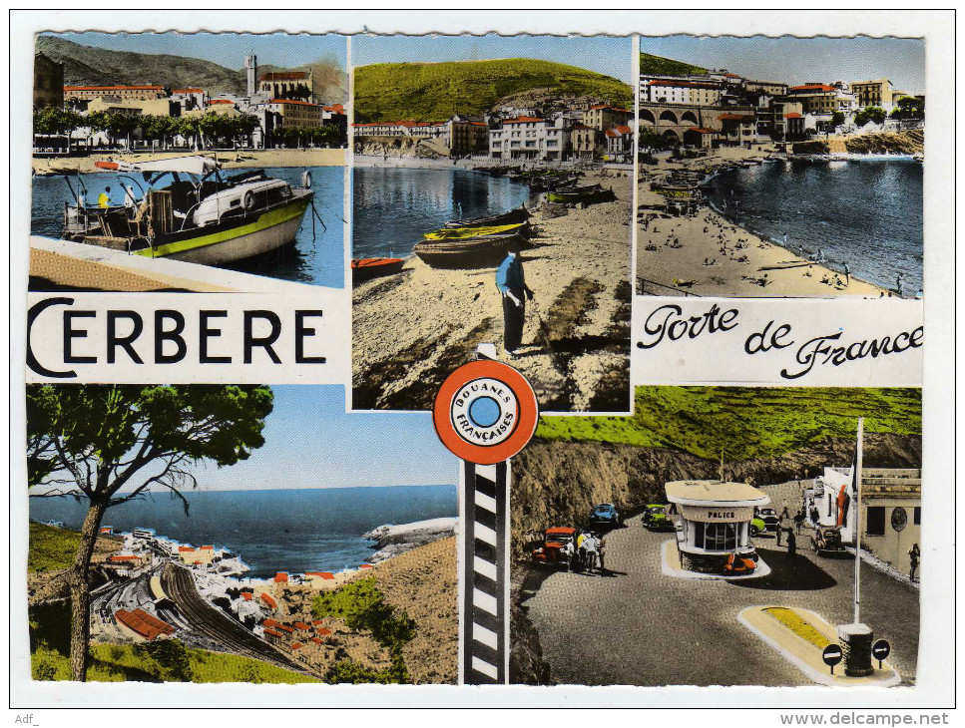
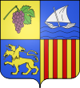

Slide 29
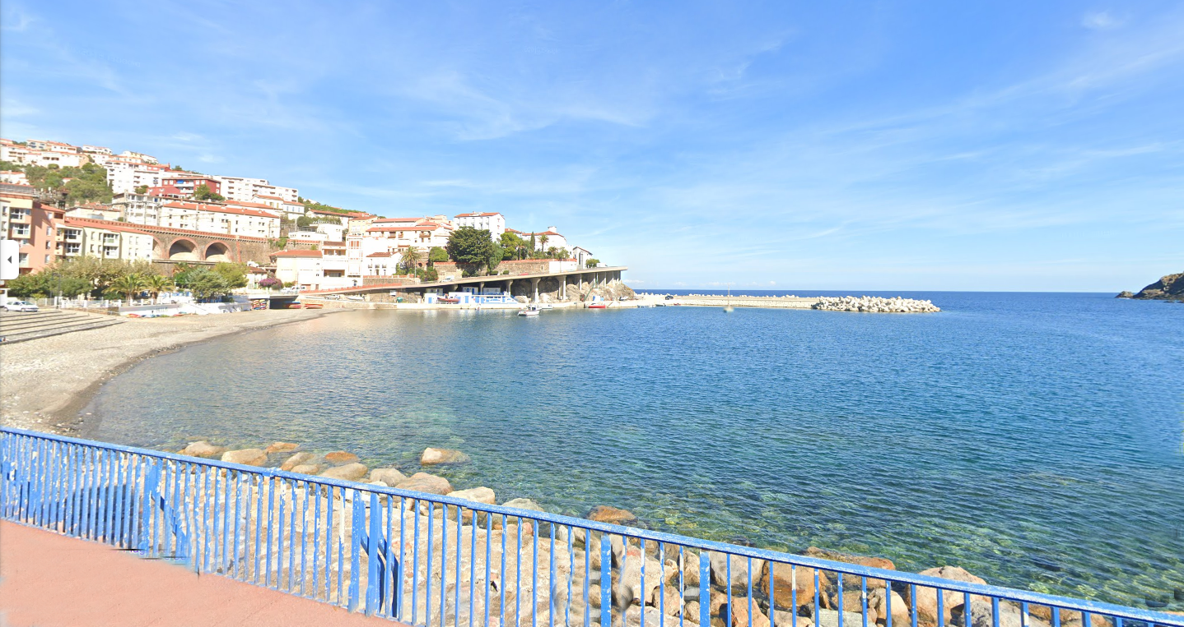
Plage de Cerbère

Slide 30
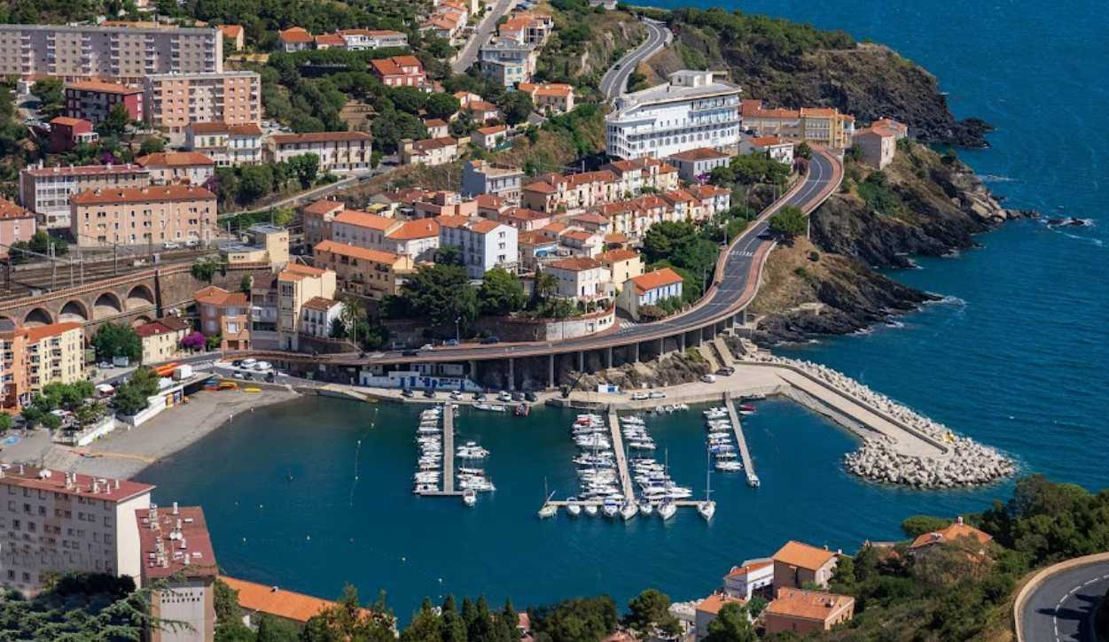

Slide 31
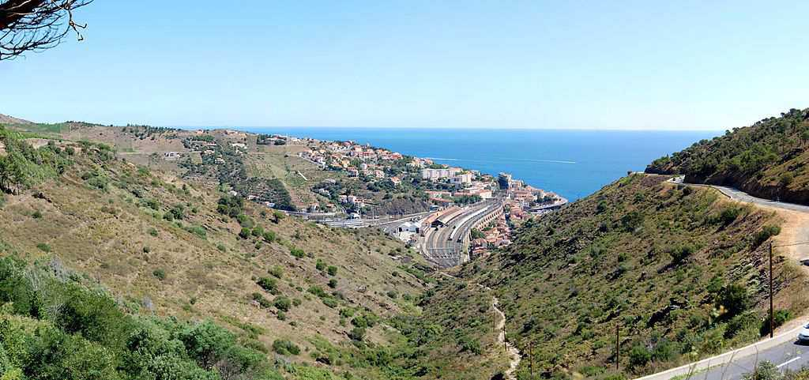

Slide 32
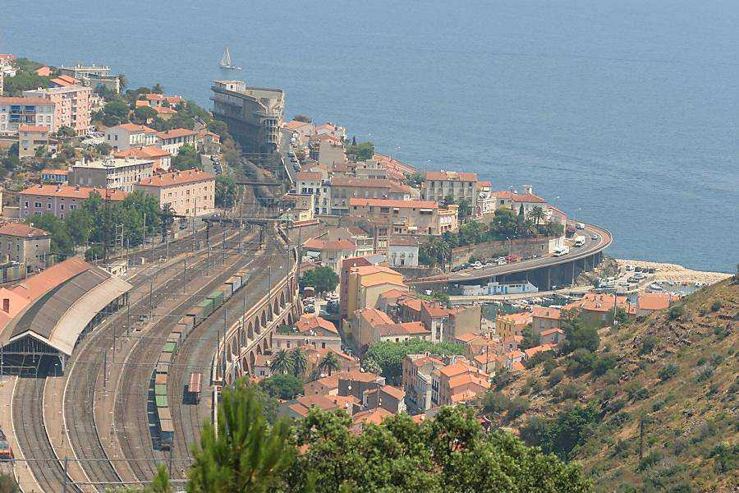
Gare de Cerbere

Slide 33
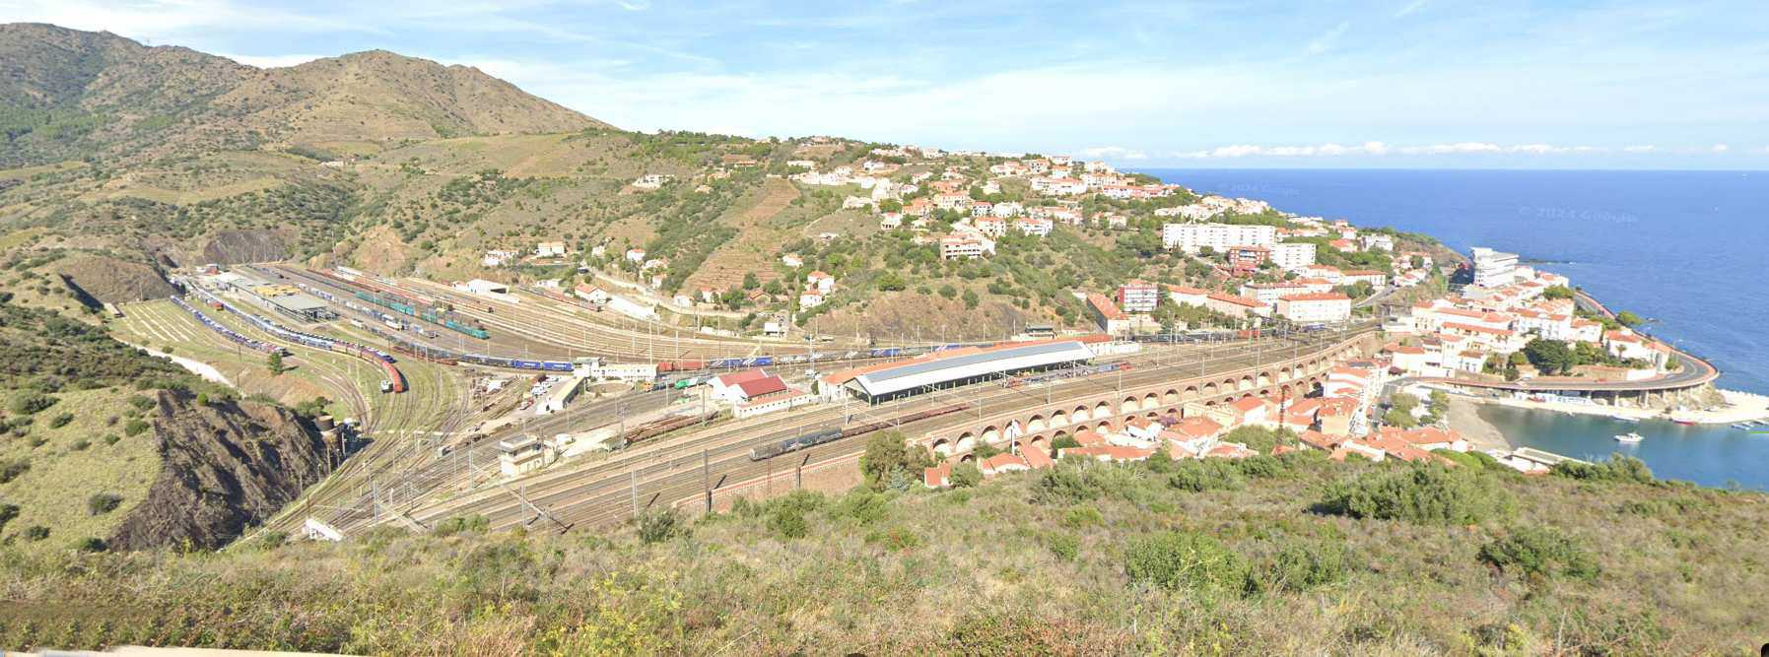
La gare de Cerbère, D'une superficie totale de 30 hectares, dernière gare française avant la frontière la ligne de Narbonne à Port-Bou , entre la gare française de Banyuls-sur-Mer et la gare espagnole de Porbou . Elle permet le changement d‘essieux des convois pour qu'ils puissent continuer leur parcours vers l'Espagne où l'écartement des voies est plus important (1 668mm contre les 1 435mm de voie normale des chemins de fer français)

Slide 34
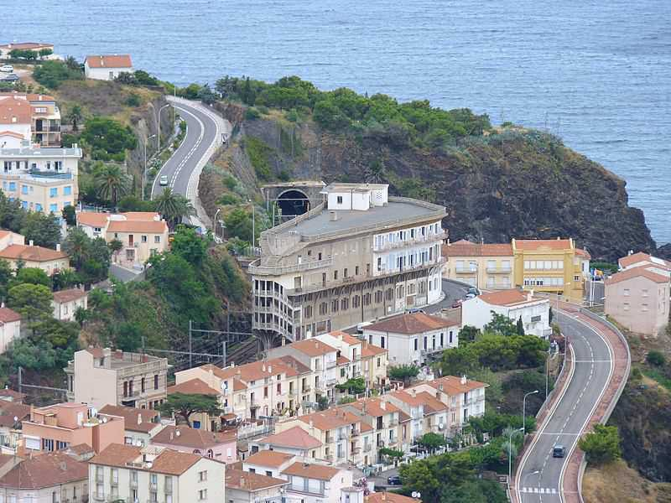
Hôtel Belvédère du Rayon vert

Slide 35
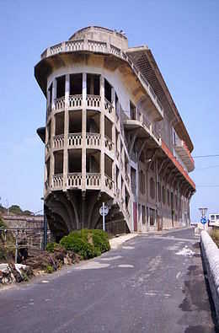
D'un style art déco et style « paquebot », il a été construit sur les plans de l'architecte perpignanais Léon Baille (1862-1951) entre 1928 et 1932 afin de permettre aux touristes devant attendre le changement d'essieux de leur train de passer la nuit. Il comprenait une salle de restaurant, une salle de cinéma et son bar, une scène de théâtre à l'italienne, un court de tennis sur le toit, Construit en ciment armé, il est actuellement en cours de restauration. Ses façades, sa salle de cinéma et sa terrasse supérieure sont inscrites le 9 avril 1987 aux Monuments Historiques. Autrefois, il comptait 30 chambres, de nos jours 9 appartements pouvant accueillir de 2 a 6 personnes par appartement.et ascenseur.
Ses heures de gloire furent brèves : la guerre d’Espagne, provoquant la fermeture de frontières, empêcha la manne que constituait le trafic ferroviaire et entraîna son déclin.

Slide 36
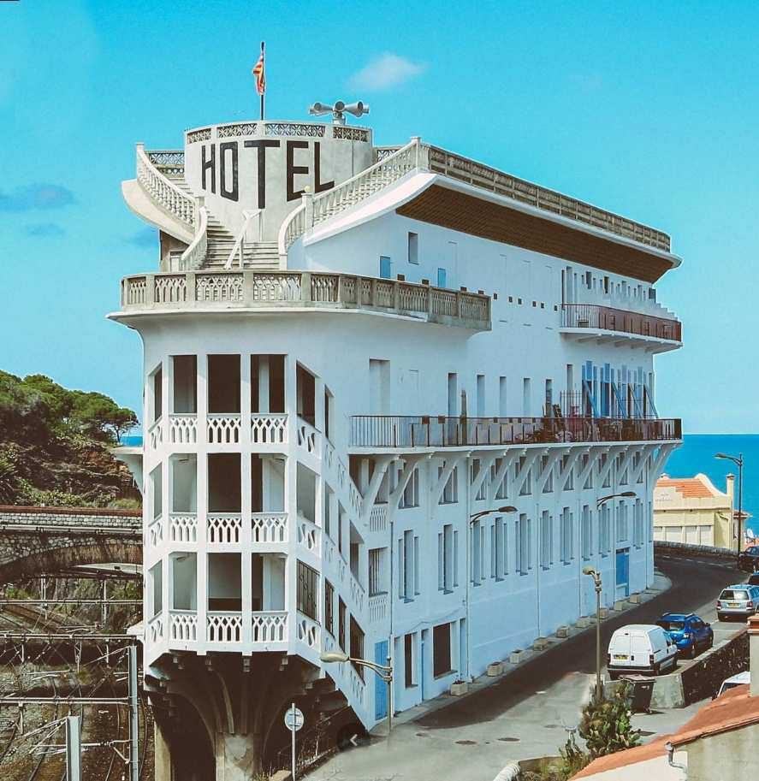
L'hôtel après la restauration.

Slide 37
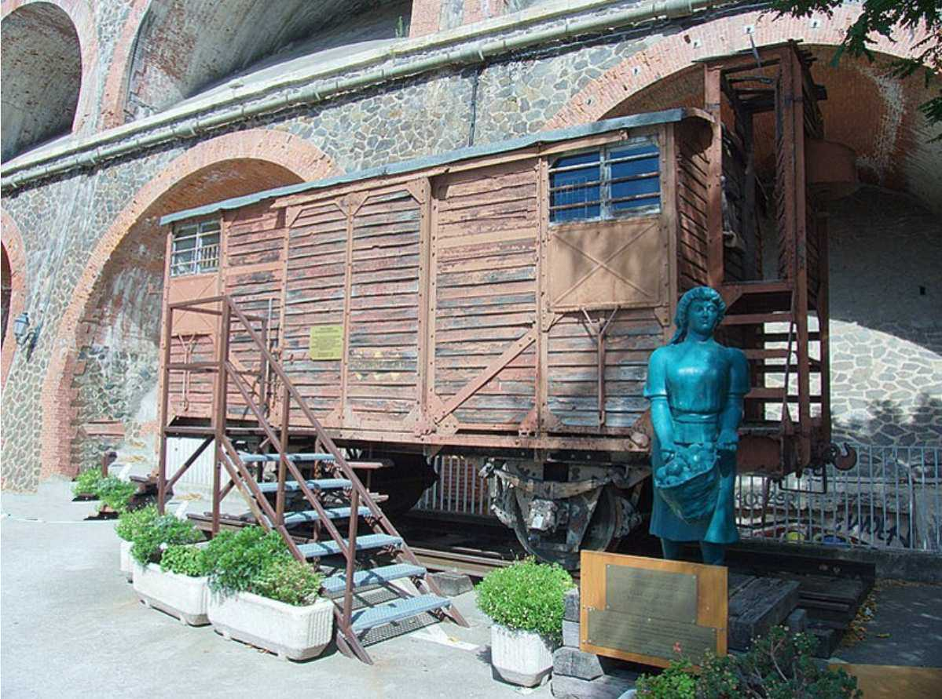

Slide 38
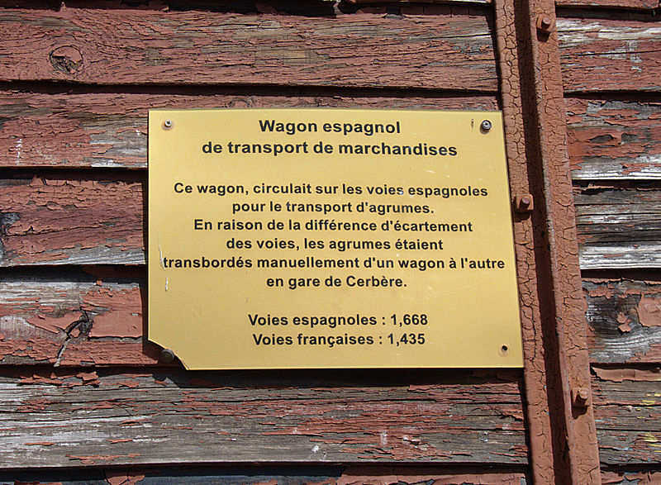

Slide 39
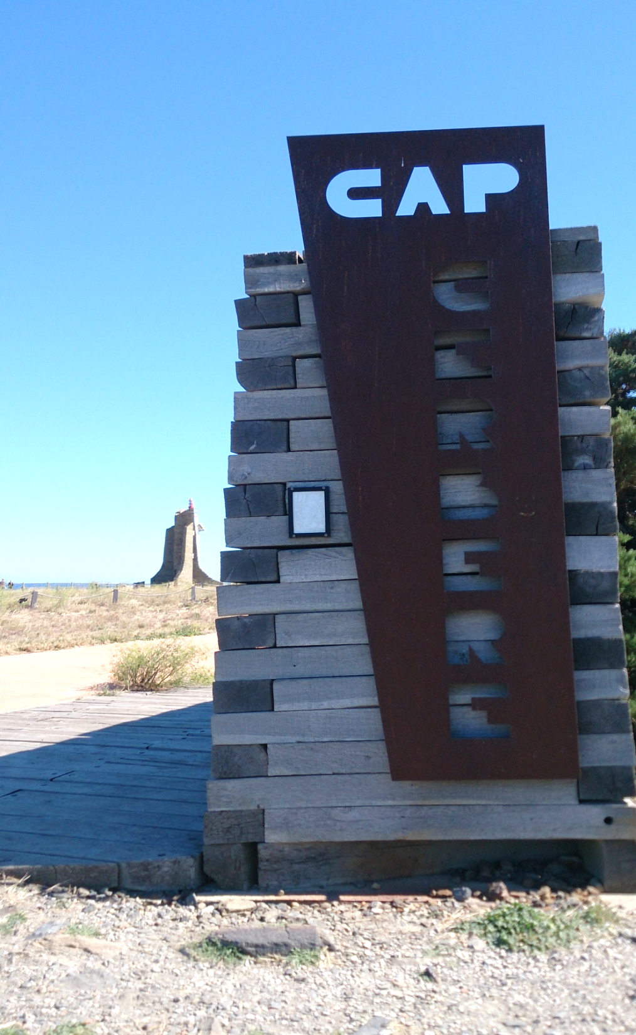
Le phare du cap Cerbère
est l'ultime phare français avant la frontière franco-espagnole, appelé aussi « phare solaire ».
Il est situé au cap Cerbère sur la commune de Cerbère, dernière commune de la côte Vermeille dans un paysage naturel qui en fait une halte appréciée sur le sentier de randonnée.
Cette construction fut entreprise pour remplacer le vieux feu du port de Cerbère supprimé en 1980. C'est l'œuvre du cabinet parisien d'architecture Lucien Guerra. Le site des très hautes falaises du cap Cerbère fut choisi, mais il fallut exclure toute alimentation électrique par ligne aérienne pour ne pas dénaturer le paysage.
En 1982 ce phare moderne est achevé et est alimenté par des panneaux solaires. C'est une tour de pierres grises avec un haut rouge.

Slide 40
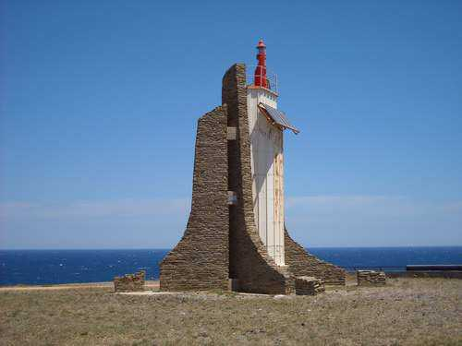

Slide 41
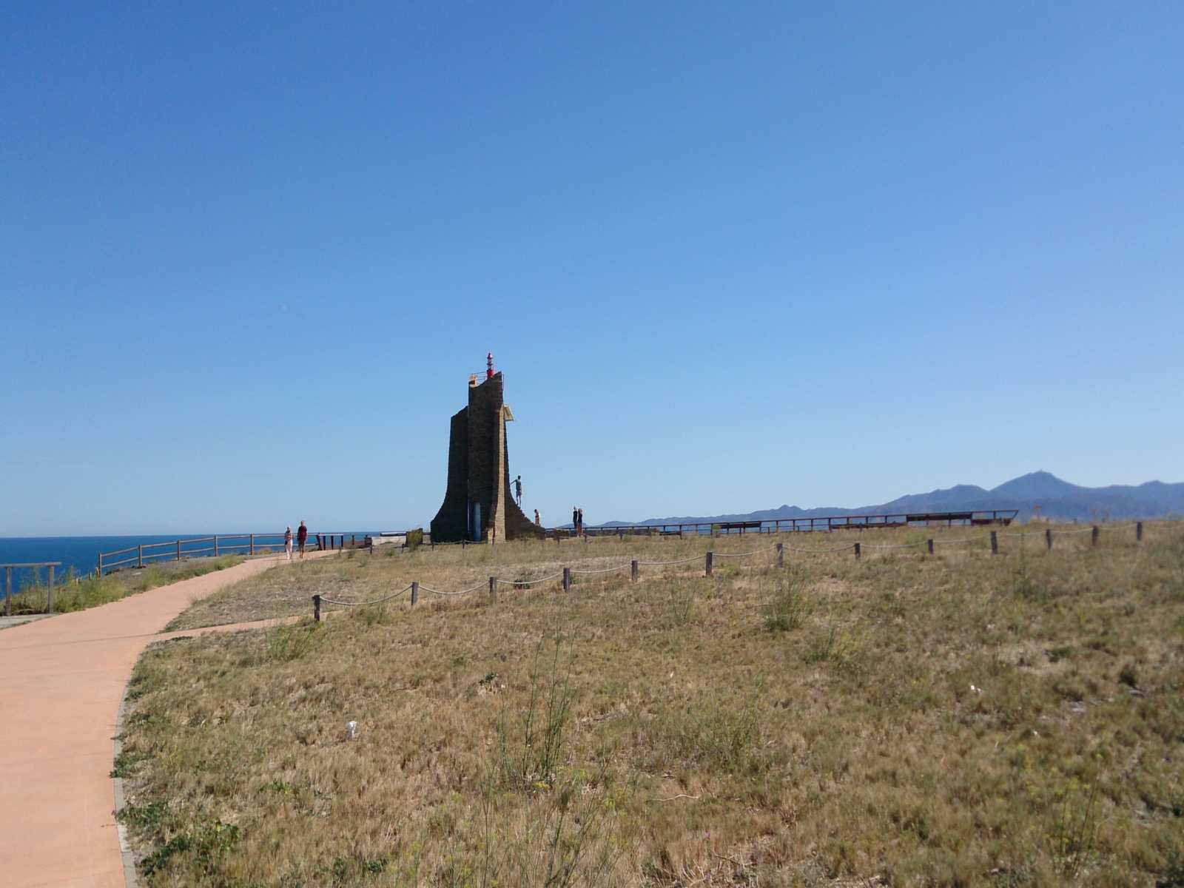

Slide 42
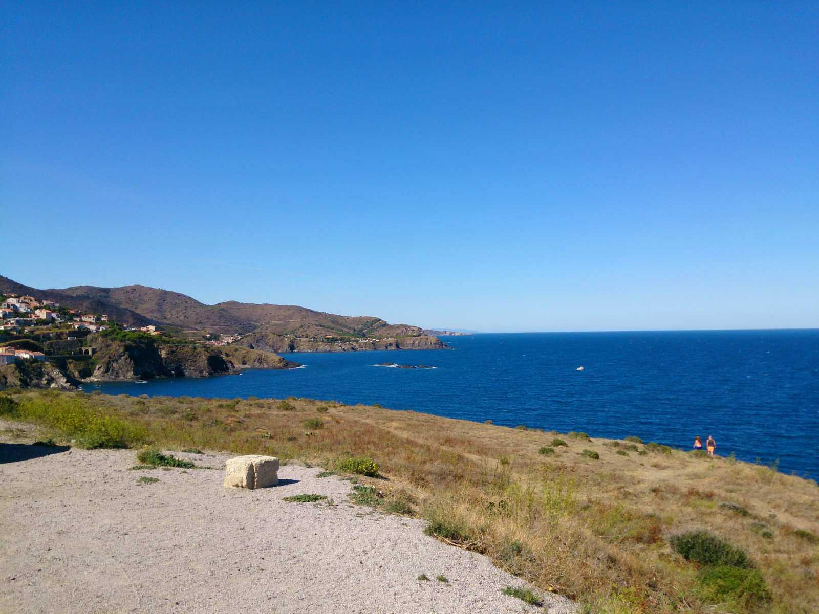

Slide 43
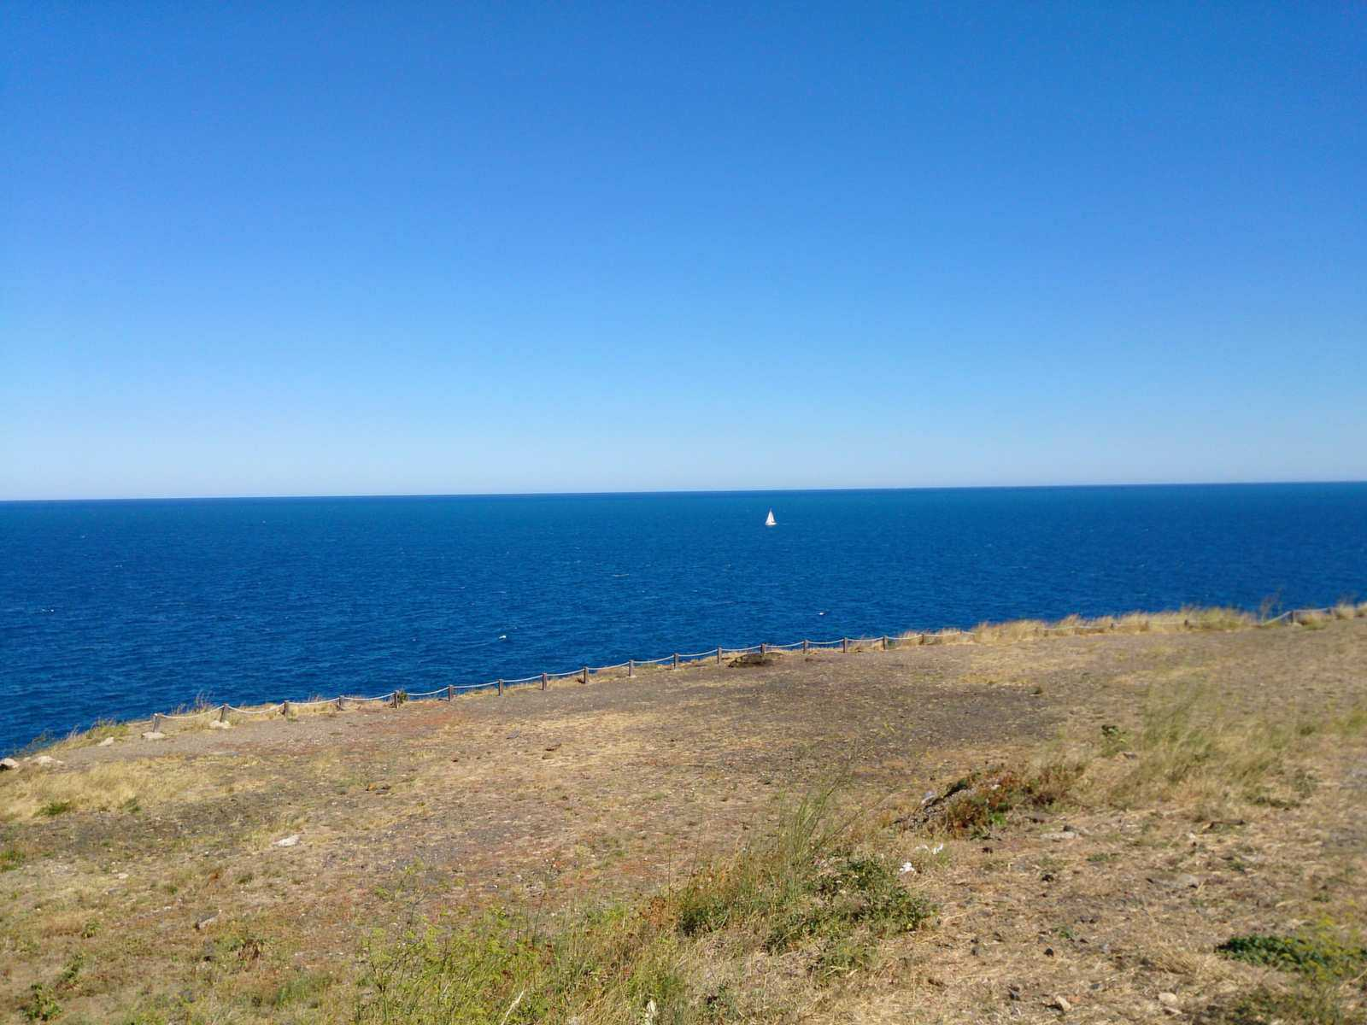

Slide 44


Slide 45
A Bientôt…!!!
Commentaires du NET: Photos perso

